Slide 1
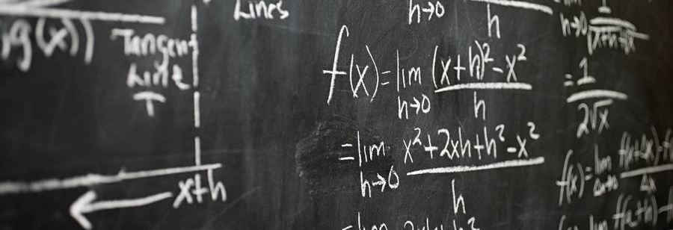
Титаренко Даниил
Пономарёв Константин
Измерение скорости пули

Slide 2
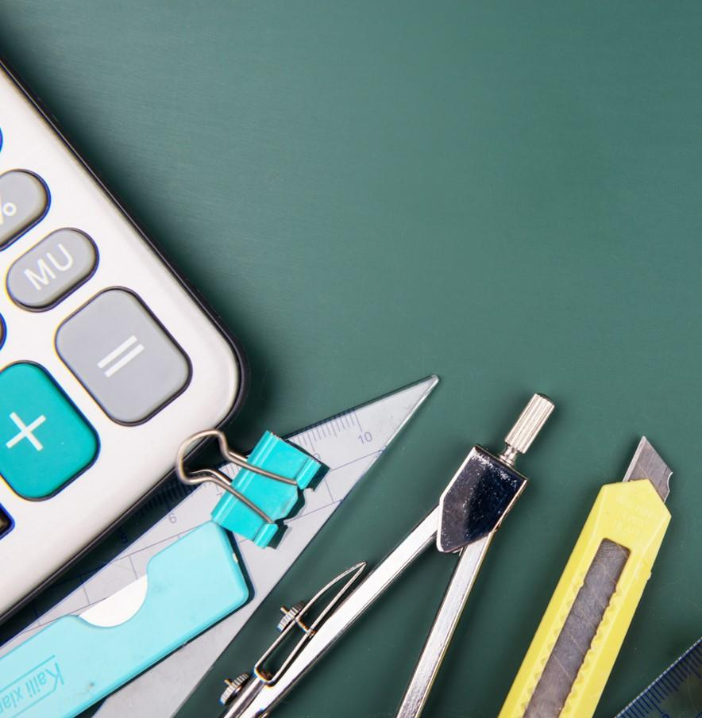
Цель и оборудование
Цель - измерить скорость пули с наименьшей погрешностью, используя доступное оборудование.
Оборудование: баллистический маятник, пневматическая винтовка и патроны для неё, весы, цифровой осциллограф, источник постоянного напряжения, фольгированный скотч, соединительные провода, два резистора.

Slide 3
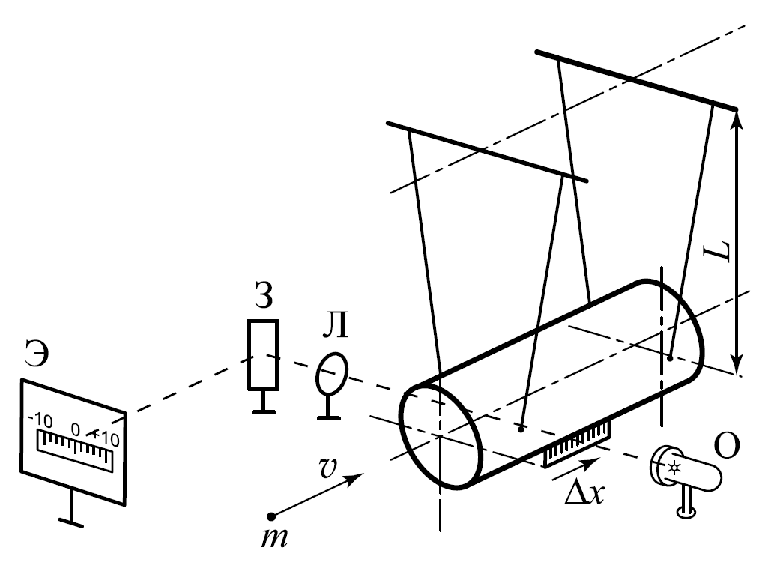
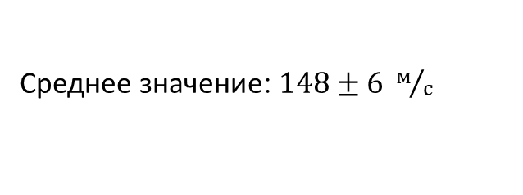
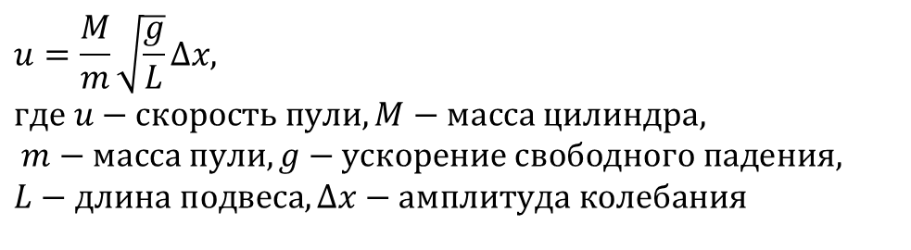
1. Измерение скорости пули с помощью баллистического маятника
$$u=\frac{M}{m}\sqrt{\frac{g}{L}}∆x,$$
$$где u−скорость пули, M−масса цилиндра,$$
$$m−масса пули, g−ускорение свободного падения,$$
$$L−длина подвеса, ∆x−амплитуда колебания$$
номер измерения | скорость, м/с
1 | 134,58
2 | 145,94
3 | 153,54
4 | 145,66
5 | 147,1
Среднее значение: $148±6 м/с$
Схема установки

Slide 4
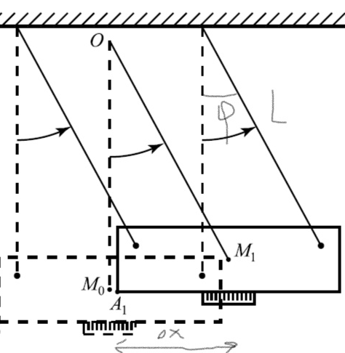

Вывод формулы для рассчёта скорости пули по поступательному движению баллистического маятника
$$\left|{∆p}_{o}\right|≪1→mu=\left(M+m\right)V,$$
$$где {∆p}_{o} −изменение импульса системы в момент соударения,$$
$$m−масса пули, M−масса цилиндра, u−скорость$$
$$пули перед ударом, V−скорость$$
$$пули и цилиндра после соударения. m≪M→u=\frac{M}{m}V и \left|∆E\right|≪1,$$
$$где E−полная механическая энергия цилиндра и пули;→V^{2}=2gh и h=L\left(1−\cos{φ}\right)=2L{(sin{\frac{φ}{2}})}^{2};$$
$$φ≈\frac{∆x}{L}\left(φ≪1\right)→u=\frac{M}{m}\sqrt{\frac{g}{L}}∆x$$
Схема установки

Slide 5
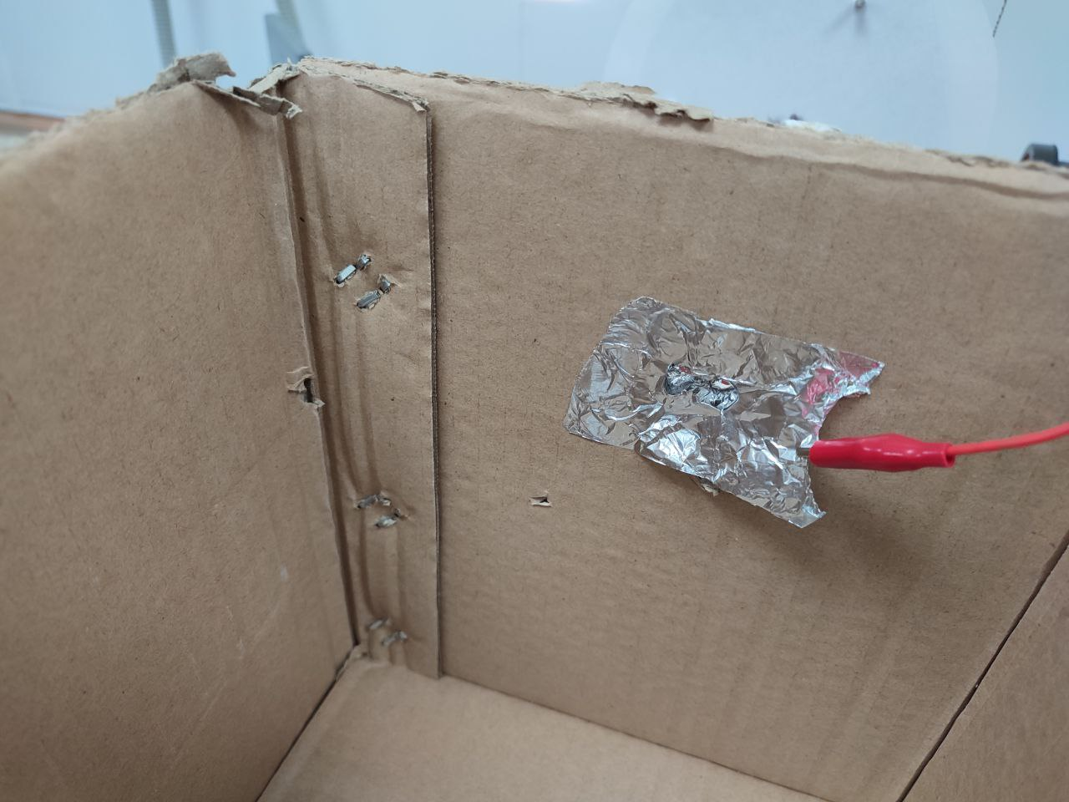
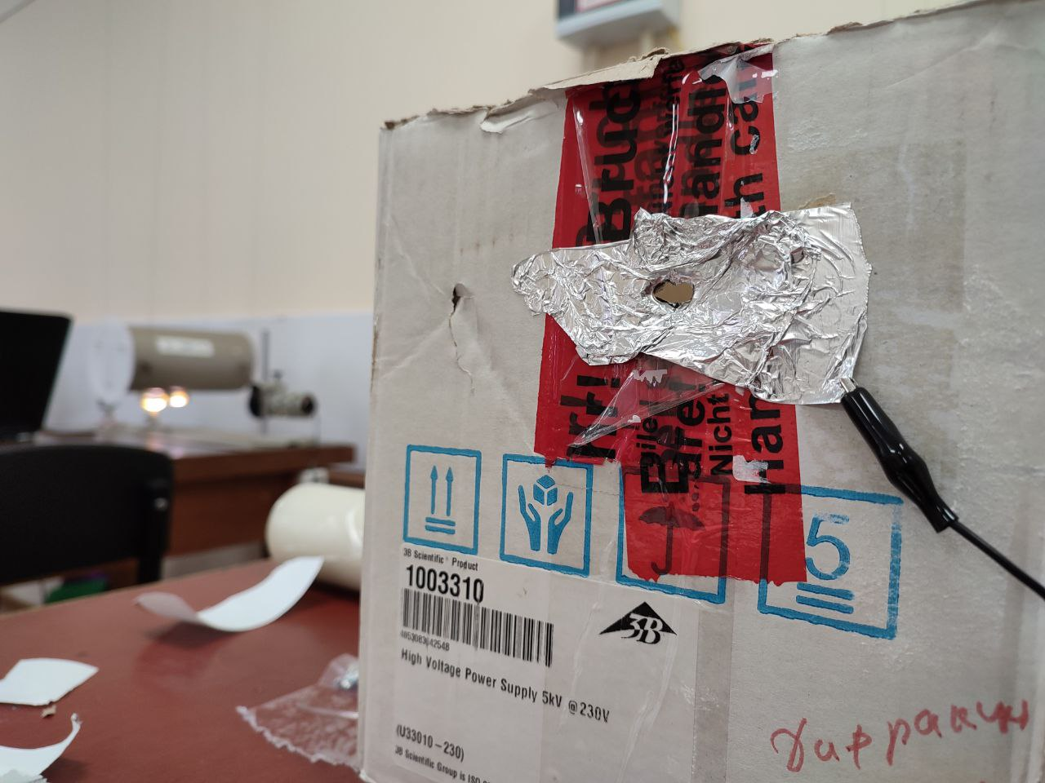
2. Измерение с помощью осциллографа и контактов из фольгированного скотча
V

Slide 6
2. Измерение с помощью осциллографа и контактов из фольгированного скотча
номер измерения | время, мкс | скорость по фольге, м/с | скорость по маятнику, м/с
1 | 30 | 166,67 | 145,37
2 | 13 | 384,62 | 157,18
3 | 6 | 833,33 | 147,40

Slide 7
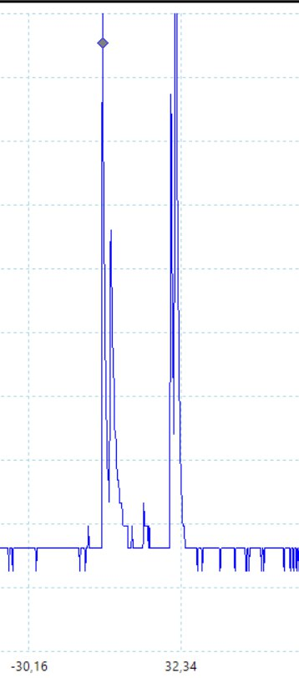
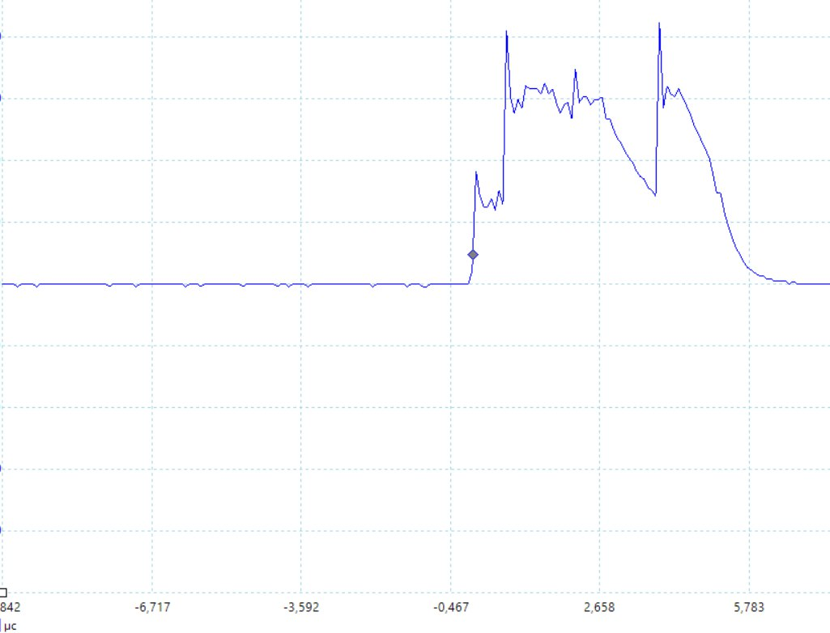
Измерение с помощью осциллографа и двух датчиков из фольгированного скотча
2. Измерение с помощью осциллографа и контактов из фольгированного скотча
1 измерение | 3 измерение

Slide 8
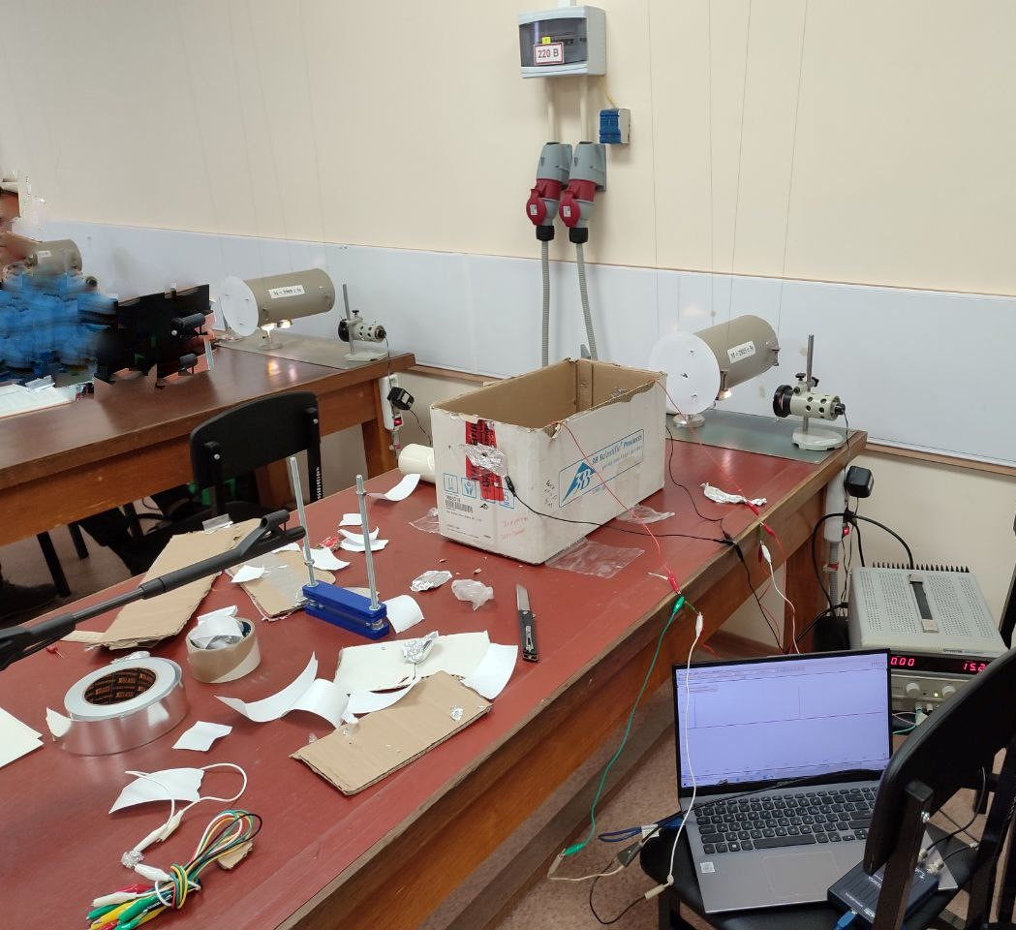
Измерение с помощью осциллографа и двух датчиков из фольгированного скотча
3. Измерение с помощью осциллографа и двух датчиков из фольгированного скотча

Slide 9
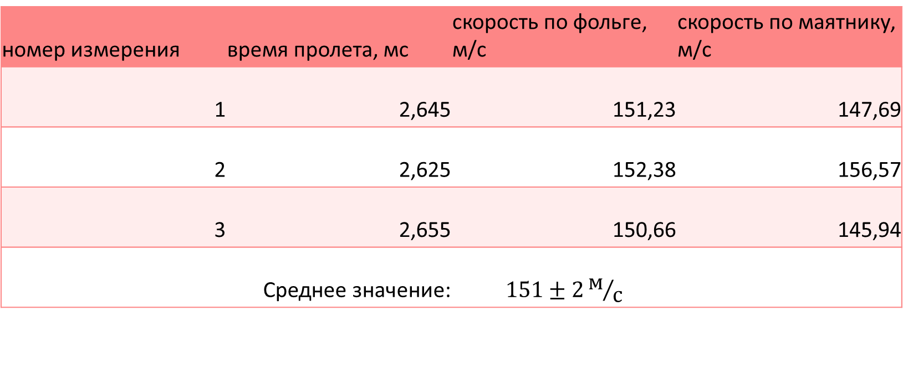
3. Измерение с помощью осциллографа и двух датчиков из фольгированного скотча
номер измерения | время пролета, мс | скорость по фольге, м/с | скорость по маятнику, м/с
1 | 2,645 | 151,23 | 147,69
2 | 2,625 | 152,38 | 156,57
3 | 2,655 | 150,66 | 145,94
 | Среднее значение: | $$151±2м/с$$

Slide 10
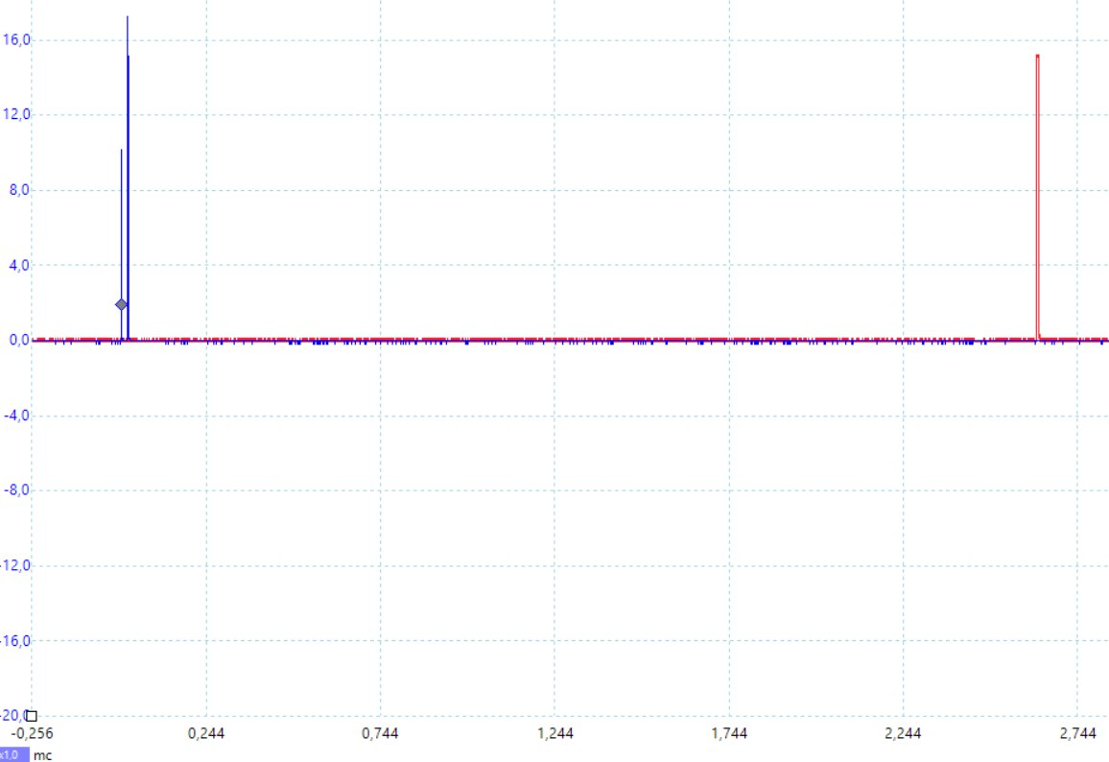
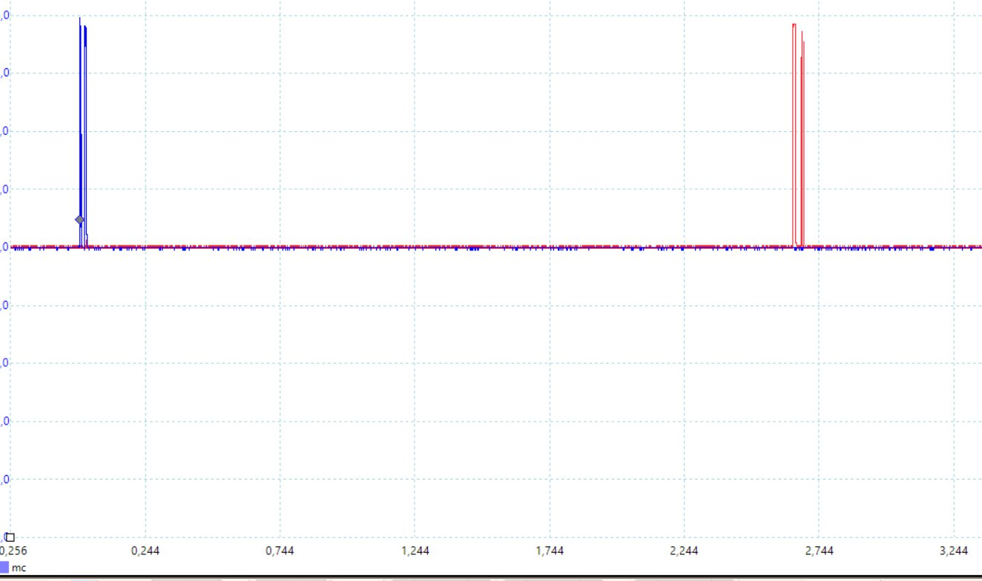
Измерение с помощью осциллографа и двух датчиков из фольгированного скотча
3. Измерение с помощью осциллографа и двух датчиков из фольгированного скотча

Slide 11
Величины с учётом погрешности
величины | абсолютная погрешность | единицы | Среднее значение величины | единицы | относительная погрешность (статистическая) | среднеквадратичная погрешность среднего | полная погрешность (округлённая до целого) м/с
масса пули | 1 | мг | 506 | мг | 0,00198
масса маятника | 5 | г | 2925 | г | 0,00171
длина подвеса | 1 | см | 220 | см | 0,00455
смещение маятника | 0,5 | мм | 12 | мм | 0,04167
g (Москва) | 0,00005 | м/с^2 | 9,8155 | м/с^2 | 0,00001
время | 1 | мкс | 2,642 | мс | 0,000378501
расстояние между датчиками | 0,5 | см | 40 | см | 0,01250
скорость пули, маятник | 6,187929667 | м/с | 148 | м/с | 0,042 | 3,5505 | 6
скорость пули, осциллограф | 1,893367403 | м/с | 151,4 | м/с | 0,013 | 0,255866667 | 2

Slide 12
Формулы для рассчёта погрешности
Среднеквадратичная погрешность (случайная) среднего: $σ_{ср}=\sqrt{\frac{1}{n(n−1)}\sum_{i=1}^{n}{{(x_{i}^{}−x_{ср}^{})}^{2}}}$
Абсолютная систематическая погрешность для $f=f(x_{1},x_{2}, …x_{n})$: $∆f=\sqrt{\sum_{i=1}^{n}{{(\frac{∂f}{∂x_{i}})}^{2}∙{({∆x}_{i}^{})}^{2}}}$
Полная: $σ_{полн}=\sqrt{σ_{сист}^{2}+σ_{случ}^{2}}$

Slide 13
Спасибо

Slide 14
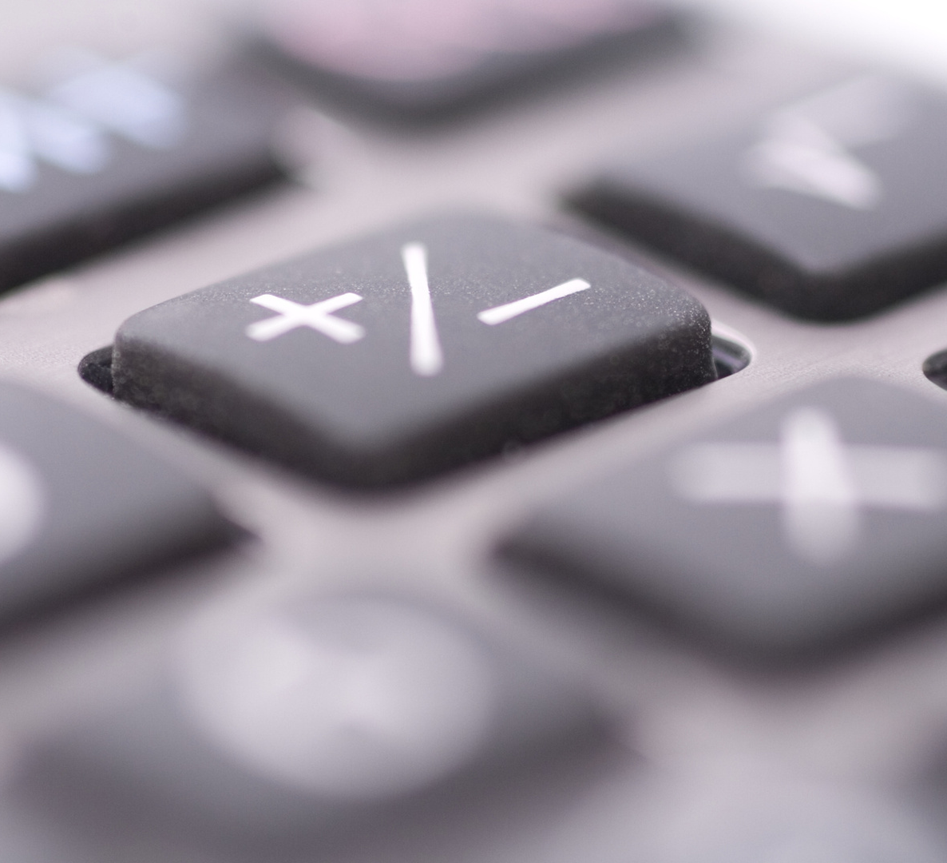
Раздел
ВОПРОСЫ?

Slide 15
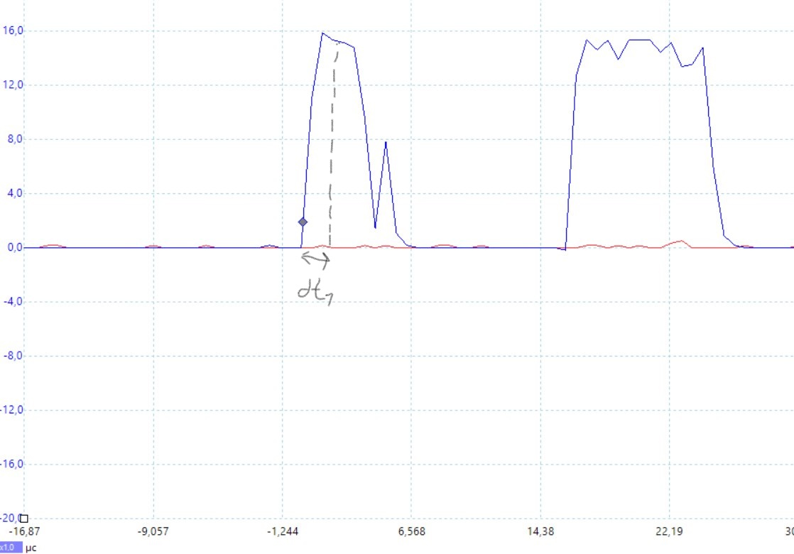



Сводка
В PowerPoint можно создавать презентации и делиться своими материалами с другими, где бы они ни находились. Введите здесь нужный текст, чтобы начать работу. В этом шаблоне вы также можете добавлять рисунки, изображения и видеоролики. Сохраняйте презентации в OneDrive и открывайте их с компьютера, планшета или телефона.

